Slide 1

SIMPEG REFACTOR
Empat modul yang
memperluas ruang kerja SIMPEG
Files, Master Gaji, Matriks Akses, dan Kuota Jabatan
Paparan ini menyoroti area yang memperkuat kontrol dokumen, sumber payroll, kewenangan pengguna, dan perencanaan posisi per kantor.
FOKUS PAPARAN
01
Fitur baru yang mengubah pekerjaan harian menjadi lebih terarah dan dapat ditelusuri.

Slide 2
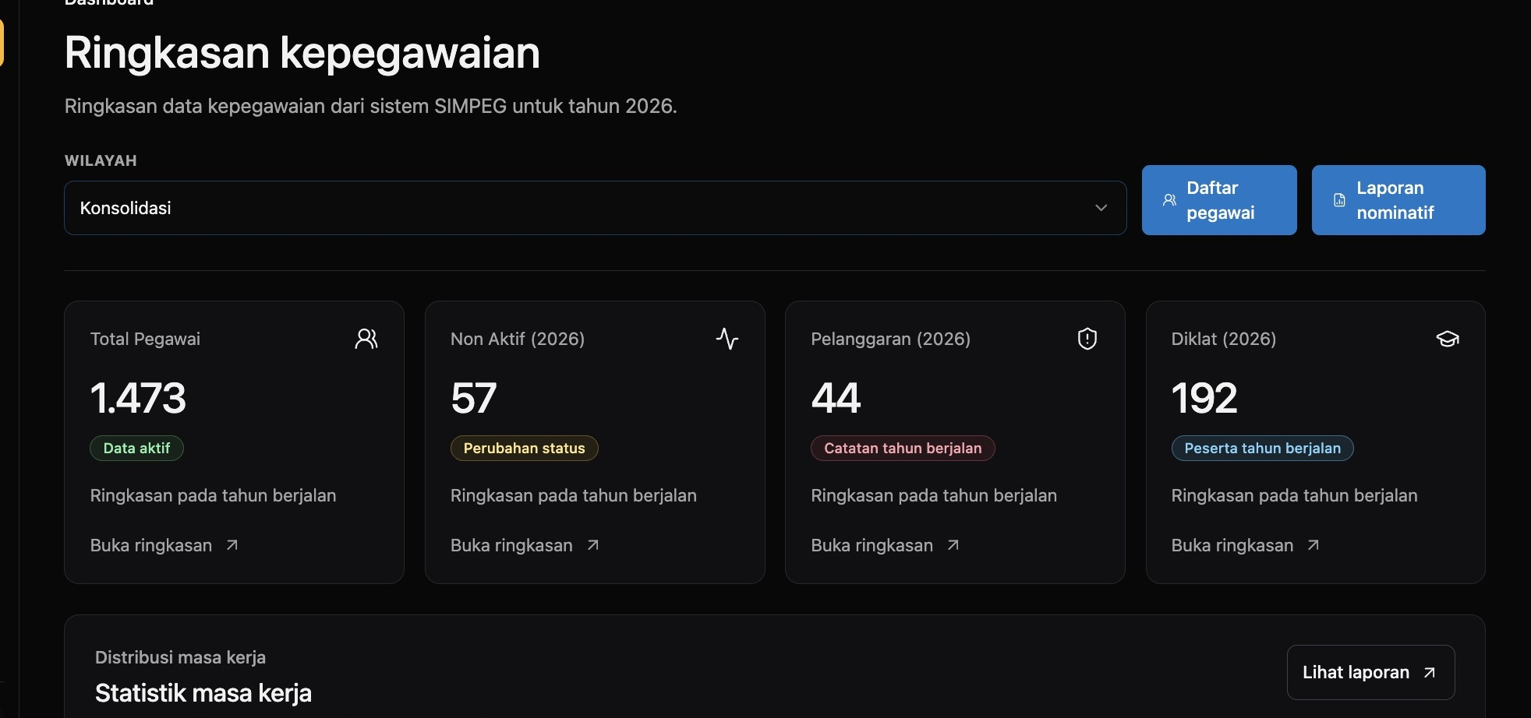
PETA MODUL
Dari menu ke keputusan kerja
Empat area ini menjawab kebutuhan yang berbeda: dokumen, sumber gaji, kewenangan, dan kuota posisi.
DASHBOARD
Ringkasan kondisi
dan pekerjaan prioritas
Operator memilih modul berdasarkan tindakan yang perlu diselesaikan, bukan berpindah-pindah sistem.
01
FILES
02
MASTER GAJI
Slip dan dokumen yang sudah siap diakses
Sumber data sebelum batch payroll
03
MATRIKS AKSES
04
KUOTA JABATAN
Aturan menu menurut subjek
Formasi jabatan per kantor
SIMPEG REFACTOR / PAPARAN MODUL
02

Slide 3
01 / FILES
Files: dokumen payroll tidak berhenti di proses import
Menu Files menjadi titik akses dokumen yang sudah dipublikasikan, dengan filter periode dan pembatasan kepemilikan data.
SIKLUS DOKUMEN
Aktor | Yang dilihat | Aksi
Admin | Slip dalam cakupan | Filter / buka
Pegawai | Slip milik sendiri | Preview / download
Sistem | Status publish | Batasi akses
Payroll dipublikasikan
Slip muncul di Files
Akses admin
Filter tahun, bulan, lalu cari nama atau ID pegawai.
Akses pegawai
Pegawai melihat slip miliknya sesuai ownership check.
Preview / download
Dokumen tersedia dari periode payroll yang sudah resmi.
Nilai tambah: dokumen payroll memiliki jalur akses yang jelas.
SIMPEG REFACTOR / PAPARAN MODUL
03

Slide 4
02 / MASTER GAJI
Master Gaji: sumber yang siap ditransfer
Data dasar gaji per pegawai menjadi acuan sebelum sistem membuat batch payroll dan menjadwalkan pengiriman slip.
KOMPONEN YANG DIKELOLA
JALUR PEMAKAIAN
Pendapatan
Gaji pokok, golongan, tunjangan
01
Import / edit
Potongan
BPJS, absensi, angsuran, Keris
02
Transfer ke payroll
Hasil akhir
Jumlah gaji, jumlah potongan, gaji bersih
03
Jadwalkan publikasi
Satu sumber data menjaga payroll tetap konsisten antar-periode.
SIMPEG REFACTOR / PAPARAN MODUL
04

Slide 5
03 / MATRIKS AKSES
Matriks Akses: aturan menu menurut subjek
Akses dapat diatur pada tingkat role, jabatan, atau ID pegawai. Aturan yang lebih spesifik mengalahkan aturan role.
DASAR AKSES
MENU YANG DIIZINKAN
Role
Default untuk kelompok pengguna
Kategori | Pengaturan | Kontrol
Pegawai | Lihat, tambah, ubah | Checkbox
Payroll | Import, edit, publish | Checkbox
Files | Slip / dokumen | Checkbox
Jabatan
Kebutuhan kerja tertentu
ID pegawai
Pengecualian paling spesifik
Administrasi akses menjadi satu tempat untuk onboarding dan audit perubahan.
SIMPEG REFACTOR / PAPARAN MODUL
05

Slide 6
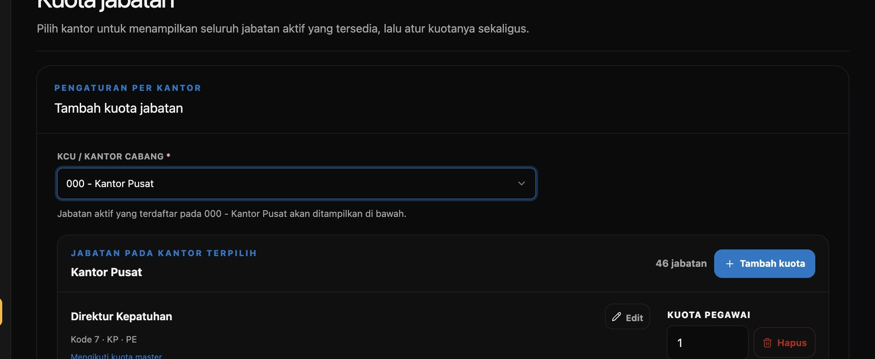
04 / KUOTA JABATAN
Kuota Jabatan: aturan formasi per kantor
Pemilihan kantor menjadi konteks utama. Setelah itu semua jabatan aktif ditampilkan dan dapat diatur secara fleksibel.
LOGIKA KERJA
01
Pilih KCU / kantor cabang
02
Muat jabatan aktif kantor
03
Tambah nama jabatan bebas
04
Edit nama dan kuota
Nilai 0 tetap dapat dicatat sebagai aturan kantor. Tombol edit dan hapus tersedia di setiap baris.
Dari daftar global menjadi pengaturan yang mengikuti kantor terpilih.
SIMPEG REFACTOR / PAPARAN MODUL
06

Slide 7
HUBUNGAN ANTAR-MODUL
Empat modul, satu alur kontrol
Perluasan menu menjadi bernilai saat setiap modul saling menjaga proses dan hasil kerja.
Matriks Akses
Master Gaji
Payroll
Files
Siapa boleh membuka dan mengubah apa
Sumber komponen gaji per pegawai
Batch, validasi, dan publikasi
Slip yang dapat diakses pemiliknya
Kuota Jabatan berjalan di sisi perencanaan posisi: kantor terpilih, jabatan aktif, dan batas formasi.
Kontrol akses sumber gaji proses payroll dokumen yang dapat diakses
SIMPEG REFACTOR / PAPARAN MODUL
07

Slide 8
RINGKASAN
Perluasan yang terasa di pekerjaan harian
SIMPEG Refactor menambah ruang kendali pada area yang sebelumnya belum menjadi satu alur kerja di SIMPEG lama.
FILES
Dokumen payroll punya titik akses dan ownership yang jelas.
MASTER GAJI
Sumber gaji siap diedit, diimport, diekspor, lalu ditransfer ke payroll.
MATRIKS AKSES
Aturan menu dapat disesuaikan sampai tingkat ID pegawai.
KUOTA JABATAN
Formasi jabatan mengikuti kantor dan dapat diubah secara fleksibel.
Pesan utama: fitur baru bukan sekadar menu tambahan, tetapi memperjelas siapa mengelola apa dan bagaimana hasilnya dipakai.
SIMPEG REFACTOR / PAPARAN MODUL
08

